Slide 1
Indicateurs économiques
Partenaires: Université de Malaga

Slide 2
Objectifs
À la fin de ce module, vous serez en mesure de :
Connaître le concept de produit intérieur brut.
Comprendre l'inflation et la déflation.
Comprendre le concept des taux de change et leur utilité.
Savoir analyser le marché du travail.

Slide 3
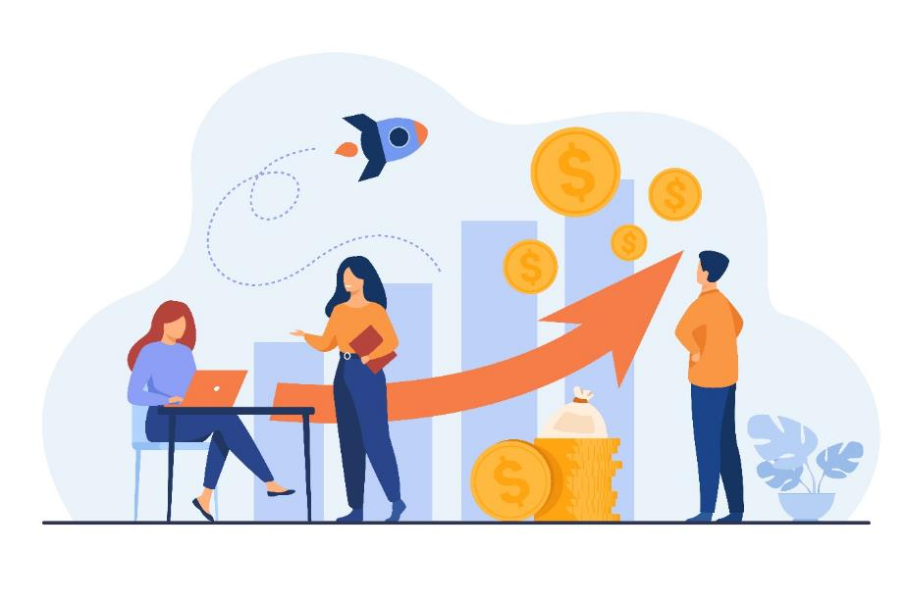
Index
1.- Qu'est-ce qu'un indicateur économique ?
2.- Qu'est-ce que le produit intérieur brut (PIB) et à quoi sert-il ?
3.- Qu'est-ce que l'inflation et comment est-elle mesurée ?
4.- Les causes de l'inflation. Avantages et inconvénients.
5.- Qu'est-ce que le taux de change et pourquoi est-il important ?
6.- Qu'est-ce que le marché du travail et comment fonctionne-t-il ?

Slide 4
1. Qu'est-ce qu'un indicateur économique ?
Les indicateurs économiques sont des données statistiques qui fournissent des informations sur l'état de l'économie, nous montrant, en plus de ses principales caractéristiques, comment elle évolue dans le temps, ce qui permet de faire des projections et des comparaisons entre différentes périodes et territoires.
Les économistes utilisent ces indicateurs pour mesurer l'état passé et présent d'une économie et pour anticiper l'avenir. En bref, pour analyser l'économie et voir comment elle évolue.
Certains des indicateurs économiques les plus pertinents sont les suivants:
Le produit intérieur brut (PIB)
L’inflation
Le taux de change
Le marché du travail

Slide 5
2. Qu'est-ce que le produit intérieur brut (PIB) et à quoi sert-il ?
Le produit intérieur brut (PIB) est la valeur monétaire des biens - denrées alimentaires, véhicules, machines ou textiles - et des services - santé, éducation, etc. - produits au niveau national pendant une période donnée.
Peu importe que les organisations publiques ou privées qui les produisent soient locales ou étrangères, l'exigence est que le bien ou le service final soit réalisé dans le pays à analyser.
Le PIB reflétera la valeur monétaire de tout ce qui atteint le consommateur final.

Slide 6
2. Qu'est-ce que le produit intérieur brut (PIB) et à quoi sert-il ?
Par exemple, pour fabriquer un véhicule, des composants tels que les roues sont nécessaires. Pour calculer la valeur totale de la production, on ne prend pas en compte la valeur des roues séparément, mais uniquement la valeur du véhicule complet, afin d'éviter un double comptage.
Pour éviter ces inconvénients et ces incohérences, seuls les biens et services finaux sont inclus dans le PIB, et non les biens et services intermédiaires.

Slide 7
2. Qu'est-ce que le produit intérieur brut (PIB) et à quoi sert-il ?
A quoi sert le PIB ?
La valeur absolue du PIB est utilisée pour comparer la taille économique des pays, des zones de libre-échange ou des continents. En outre, son évolution est cruciale pour qu'un marché puisse se comparer à lui-même dans le temps : le taux de variation annuel du produit intérieur brut par rapport à l'année précédente est le principal indicateur de la santé d'une économie.

Slide 8
2. Qu'est-ce que le produit intérieur brut (PIB) et à quoi sert-il ?
Une augmentation du PIB reflète une augmentation de l'activité économique. Si l'activité économique est en plein essor, cela signifie que le chômage a tendance à diminuer et que le revenu par habitant augmente. Cela entraîne à son tour une croissance économique, car les citoyens et les entreprises seront plus enclins à dépenser qu'à épargner. En outre, à la suite d'une augmentation du PIB, les recettes fiscales de l'État ont tendance à augmenter, car le gouvernement perçoit davantage d'impôts et peut donc affecter ces montants à des postes de dépenses.
Les variations trimestrielles du PIB sont également très importantes : en Europe, un pays entre en récession technique lorsque son PIB baisse pendant deux trimestres consécutifs par rapport au trimestre précédent.

Slide 9
3. Qu'est-ce que l'inflation et comment la mesure-t-on ?
L'inflation est l'augmentation généralisée et durable des prix des biens et services dans un pays sur une période donnée.
Elle entraîne une perte de pouvoir d'achat, car la valeur de la monnaie se déprécie.
Autrement dit, l'inflation fait que votre argent vaut de moins en moins cher. Par conséquent, demain, vous pourrez acheter moins de choses qu'aujourd'hui avec le même argent.

Slide 10
3. Qu'est-ce que l'inflation et comment la mesure-t-on ?
L'indicateur utilisé pour mesurer l'inflation dans un pays est l'indice des prix à la consommation (IPC). Cet indice prend en compte la variation mensuelle des prix des biens et services consommés par les ménages.
Il est calculé sur la base des prix d'un panier d'achat standard pour un ménage moyen. Ce panier comprend des articles de différentes catégories, comme les denrées alimentaires, les boissons, les vêtements et les chaussures, le logement, les articles ménagers, les médicaments, les transports, les communications, les loisirs et la culture, les hôtels, les cafés et les restaurants, l'éducation et d'autres biens et services.
Sa composition est régulièrement revue pour ajouter de nouveaux produits dont la consommation devient significative, ou pour en exclure d'autres qui ne le sont plus.

Slide 11
3. Qu'est-ce que l'inflation et comment la mesure-t-on ?
Cet indice nous indique ce qu'il advient des prix (s'ils augmentent ou baissent) d'un mois à l'autre, et n'indique pas les prix eux-mêmes. En d'autres termes, il ne montre pas le prix des produits de consommation, mais plutôt l'augmentation ou la diminution des prix.
Si les prix augmentent, on dit qu'il y a inflation (augmentation des prix des biens et des services). Mais il faut tenir compte du fait que l'inflation sera toujours référencée dans une certaine période (par exemple, cela ne signifie pas que si l'inflation baisse, les prix baisseront, car avec une inflation plus faible, les prix continuent à augmenter, mais à un rythme plus lent que par le passé). Si les prix, au contraire, évoluent vers le bas, on dit qu'il y a déflation (baisse des prix des biens et services).

Slide 12
3. Qu'est-ce que l'inflation et comment la mesure-t-on ?
L'importance de l'IPC est qu'il mesure l'évolution de notre pouvoir d'achat. Si les prix augmentent et que nos revenus augmentent moins ou restent constants, nous pourrons acheter moins de biens et de services, on dit alors que nous perdons du pouvoir d'achat : nous sommes plus pauvres, même si nous gagnons le même montant.
De la même manière, si le salaire d'un travailleur est augmenté dans la même proportion que l'IPC, son pouvoir d'achat est maintenu, c'est-à-dire que le travailleur pourra acheter exactement la même quantité de biens et de services avec son nouveau salaire, même si celui-ci a été augmenté

Slide 13
4. Les causes de l'inflation. Avantages et inconvénients.
L'inflation peut être causée par un certain nombre de facteurs, tels que les suivants :
Inflation due à la demande : Cela se produit lorsque la demande globale augmente et que l'offre du secteur productif n'est pas en mesure de répondre à cette demande, de sorte que les prix augmentent. Par exemple, si l'on ne peut produire qu'un million d'exemplaires d'un modèle particulier de téléphone portable et que la demande atteint deux millions, le prix à payer pour ce modèle sera plus élevé que si, au contraire, le nombre demandé était atteint. Ou encore, lorsqu'une marque de vêtements devient à la mode, son prix a tendance à augmenter.

Slide 14
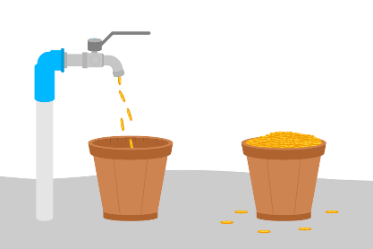
4. Les causes de l'inflation. Avantages et inconvénients.
Inflation par les coûts : Elle se produit lorsque les coûts de production augmentent, que ce soit en raison de la hausse des prix des matières premières, des coûts salariaux ou des taxes, ce qui amène les producteurs à augmenter le prix final du produit ou du service pour compenser cette hausse. Par exemple, si le prix du baril de pétrole augmente, le prix du litre de carburant à la station-service augmente également.
Inflation monétaire : Ce type d'inflation ne dépend ni de l'offre ni de la demande. Il se produit lorsque la masse monétaire ou l'argent en circulation augmente simplement (la quantité d'argent produite augmente). Cela signifie qu'il y a plus d'argent en circulation à dépenser pour des biens et des services, ce qui génère une augmentation de la demande qui peut ne pas être abordable pour les fournisseurs, entraînant une augmentation de leur prix.

Slide 15
4. Les causes de l'inflation. Avantages et inconvénients.
Inflation intégrée : Elle résulte de l'anticipation par les producteurs que les prix vont augmenter dans le futur et qu'ils cherchent à les anticiper en augmentant les prix en premier, ce qui fait que leurs prédictions se réalisent au final puisque les prix ont augmenté.
Les effets de l'inflation dans une économie peuvent être à la fois positifs et négatifs.

Slide 16
4. Les causes de l'inflation. Avantages et inconvénients.
D'une part, les effets positifs comprennent des augmentations de salaires basées sur la hausse des prix, ce qui permet de maintenir le pouvoir d'achat des personnes, de promouvoir la croissance de la consommation et de réduire la valeur des dettes.
D'autre part, les effets négatifs de l'inflation sont la perte du pouvoir d'achat, lorsque la hausse des prix ne s'accompagne pas d'une augmentation des salaires, ainsi qu'une diminution de l'épargne et des investissements, résultant de la perte de la valeur de l'argent.
La politique monétaire mise en œuvre par la Banque centrale européenne stipule qu'il est important que l'inflation dans la zone euro ne dépasse pas 2 %.

Slide 17
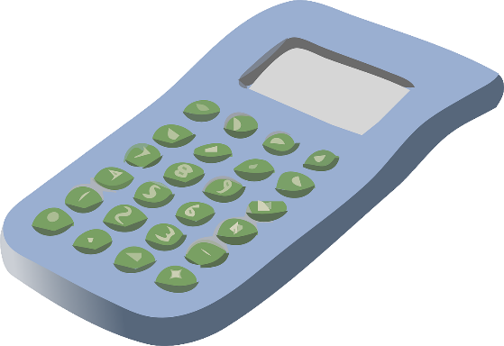
5. Qu'est-ce que le taux de change et pourquoi est-il important ?
Le taux de change est le rapport entre la valeur d'une monnaie et celle d'une autre, c'est-à-dire qu'il nous indique combien d'unités d'une monnaie sont nécessaires pour obtenir une unité d'une autre.
Ce concept, le taux de change, est important car, en permettant la conversion de la monnaie d'un pays en celle d'un autre pays, il facilite le commerce international des biens et des services et le transfert de fonds entre les pays. Il permet également de comparer les prix de produits similaires dans différents pays.

Slide 18
5. Qu'est-ce que le taux de change et pourquoi est-il important ?
Nous allons expliquer à l'aide d'un exemple comment le taux de change est calculé sur le marché des changes : Nous prenons comme référence le taux de change entre l'euro et le dollar (EUR/USD). La monnaie du numérateur est toujours la monnaie de base (dans ce cas l'euro), tandis que la monnaie du dénominateur est la monnaie de contrepartie ou de cotation (le dollar dans notre exemple).
Supposons que le taux de change entre ces devises soit : EUR/USD = 1,0430
Que nous dit ce chiffre ? Il signifie que 1 € vaut 1,0430 $ (les dollars que nous recevrions en échange de 1 euro) ou, en d'autres termes, en calculant l'inverse (1/1,0430 = 0,9587), le dollar vaut 0,9587 €, c'est-à-dire que pour 1 $ nous recevrions 0,9587 €.

Slide 19
6. Qu'est-ce que le marché du travail et comment fonctionne-t-il ?
L'ensemble de l'offre et de la demande d'emploi dans un pays, une ville ou une région spécifique est appelé le marché du travail.
Son équilibre détermine le niveau d'emploi et de chômage dans cette région. Sur le marché du travail, l'offre de main-d'œuvre est faite par les individus et la demande par les entreprises.
De l'équilibre entre l'offre et la demande de travail découlent le prix et la quantité, qui, sur le marché du travail, est appelée "salaire" et la quantité échangée est appelée "travail".
Lorsque l'offre de travail est plus faible et la demande plus forte, les salaires auront tendance à augmenter. À l'inverse, plus l'offre est élevée et la demande faible, plus les salaires auront tendance à baisser.

Slide 20
6. Qu'est-ce que le marché du travail et comment fonctionne-t-il ?
Un certain nombre de variables sont pertinentes pour l'analyse et la compréhension de la situation du marché du travail :
Population totale : population résidente.
Population en âge de travailler : comprend généralement les personnes âgées de 16 ans et plus.
Population active : comprend toutes les personnes en âge de travailler qui ont un emploi ou sont à la recherche d'un emploi.
Population active employée : les personnes exerçant un emploi ou une activité indépendante.
Population au chômage : chômeurs actifs.

Slide 21
6. Qu'est-ce que le marché du travail et comment fonctionne-t-il ?
Offre de travail : est égal à la population active.
Demande de travail : est égal à l'emploi existant plus les postes vacants non pourvus.
Taux d'activité : total des actifs sur la population en âge de travailler.
Employment rate: le nombre total d'employés par rapport à la population en âge de travailler.
Taux de chômage : le nombre de chômeurs par rapport au nombre total de personnes actives.
POPULATION TOTALE
POPULATION EN ÂGE DE TRAVAILLER (>16 ANS)
POPULATION EN ÂGE DE TRAVAILLER (<16 ANS)
POPULATION ACTIVE
POPULATION INACTIVE
ACTIFS
SANS EMPLOI
RETRAITES
EMPLOYÉS
RECHERCHE D'UN PREMIER EMPLOI
ETUDIANTS
AUTRES
NON-EMPLOYÉS
ONT TRAVAILLÉ AUPARAVANT

Slide 22
6. Qu'est-ce que le marché du travail et comment fonctionne-t-il ?
Exemple: On demande de calculer le taux de chômage à partir des données suivantes.
 | Nombre de gens
Population totale | 8,421
Population en âge de travailler | 6,799
Population active | 4,025
Population inactive | 2,774
Population non employée | 1,000
Le taux de chômage est calculé en divisant le nombre de chômeurs par le nombre total de personnes actives :
Taux de chômage = Chômeurs/Population active = 1,000/4,025 = 24.84%

Slide 23
Résumé
Produit intérieur brut
Taux de change
Le taux de change est le rapport entre la valeur d'une devise et celle d'une autre, c'est-à-dire qu'il nous indique combien d'unités d'une devise sont nécessaires pour obtenir une unité d'une autre.
Le PIB est la valeur monétaire des biens et services produits au niveau national pendant une période donnée.
Inflation
Marché du travail
L'inflation est l'augmentation généralisée et durable des prix des biens et services dans un pays sur une période donnée.
L'ensemble de l'offre et de la demande d'emploi dans un pays, une ville ou une région spécifique est appelé le marché du travail.

Slide 24
Merci!
Partenaire: Université de Malaga

